Slide 1

第三章
多维随机变量及其分布

Slide 2

3.1
二维随机变量及其分布

Slide 3
二维随机变量的定义
对于随机试验E，Ω是其样本空间。X(w) 和Y(w)是定义在样本空间Ω上的两个随机变量,由它们构成的向量(X,Y)称为二维随机变量或二维随机向量。

Slide 4
联合分布函数
设(X,Y)是二维随机变量,对于任意实数x, y,称二元函数
F(x,y)=P(X≤ x,Y≤y)
为二维随机变量(X,Y)的联合分布函数，简称分布函数。
y
(x,y)
x

Slide 5
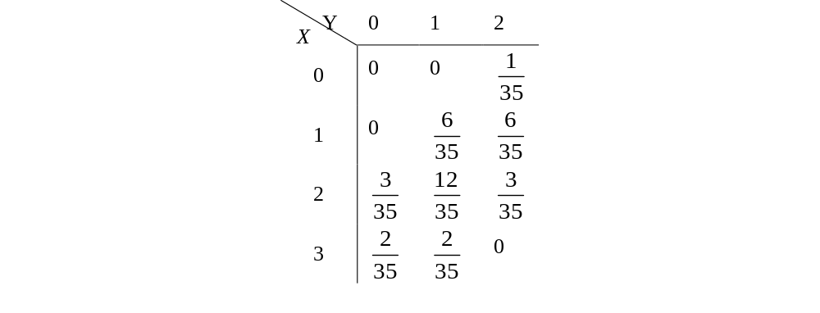
联合分布函数的性质
1. x₁<x₂, F(x₁,y)≤F(x₂,y)
y₁<y₂, F(x,y₁)≤F(x,y₂)
2. 0≤F(x,y)≤1

Slide 6
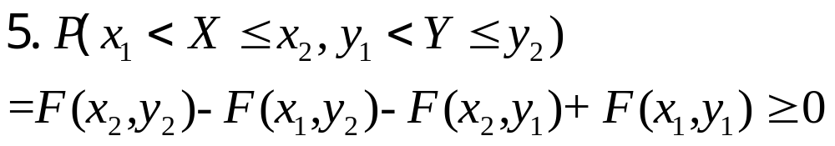
联合分布函数的性质
4. F(x+0,y)=F(x,y), F(x,y+0)=F(x,y)
y
(x₁,y₂)
(x₂,y₂)
(x₁,y₁)
(x₂,y₁)
x

Slide 7
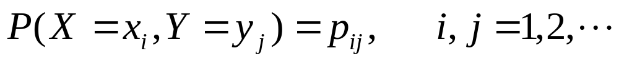
二维离散型随机变量
设(x_{k},y_{k})(k=1,2,…)是二维随机变量(X,Y)所取的一切可能值，且(X,Y)取各个可能值的概率为
则称为(X,Y)二维离散型随机变量，上式为二维离散型随机变量(X,Y)的联合分布律，简称分布律。

Slide 8
Y
X
y₁ y₂ ... y_{j} …
x₁
x₂
.
.
.
x_{i}
.
.
.
p₁₁
p₂₁
.
.
.
p_{i1}
.
.
.
p₁₂
p₂₂
.
.
.
p_{i2}
.
.
.
…
…
…
…
…
p_{1j}
p_{2j}
.
.
.
p_{ij}
.
.
.
…
…
…
…
…
联合分布列

Slide 9
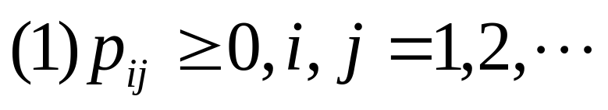
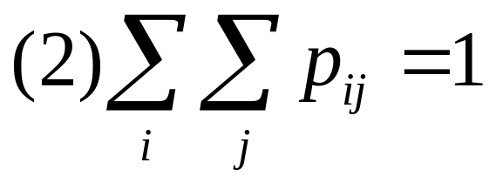
联合分布律的性质

Slide 10
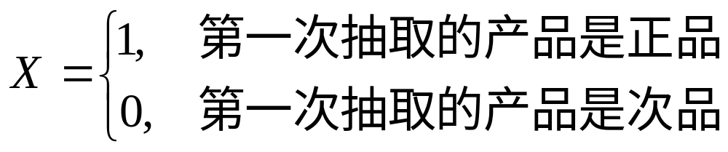
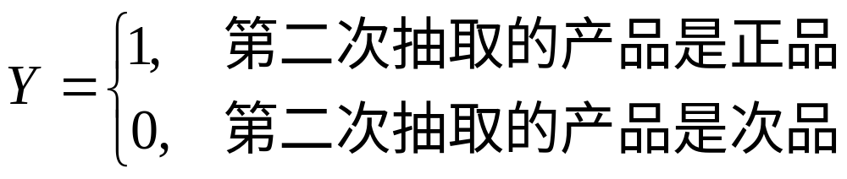
例1.设袋中有五个同类产品，其中有两个
是次品，每次从袋中任意抽取一个，
抽取两次，定义随机变量X、Y如下
对下面两种抽取方式：(1) 有放回抽取；(2)无放回抽取，求（X,Y）的概率分布。

Slide 11
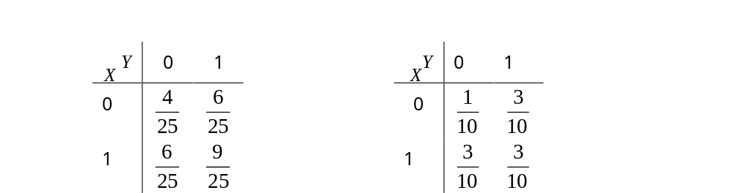
(X,Y)——(0,0),(0,1),(1,0),(1,1)
(1) 有放回抽取
{X=i}与{Y= j}相互独立
(2) 无放回抽取
{X=i}与{Y= j}不独立

Slide 12
例2.盒子中装有7个大小形状相同的球，
其中3个红球，2个白球，2个黑球，
现从中任取4个，以X、Y分别表示其
中红球、白球的个数，求(X，Y) 的
联合分布列及概率P(X=Y).

Slide 13
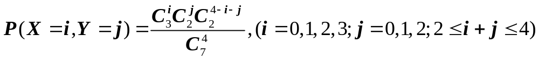
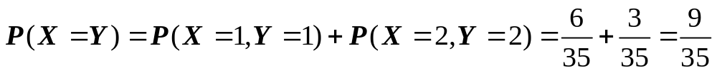

Slide 14
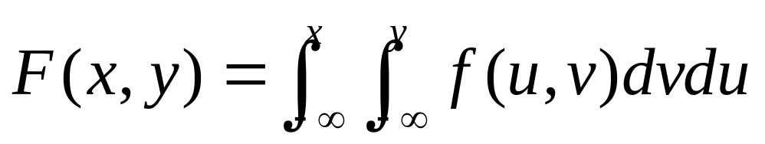
二维连续型随机变量
设二维随机变量 (X,Y)的分布函数为F(x,y)，如果存在非负函数f(x,y)使得对任意的实数x, y,都有
则称 (X,Y)为连续型随机变量，其中f(x,y) 称为 (X,Y)的联合概率密度函数，简称联合概率密度或联合分布密度。

Slide 15
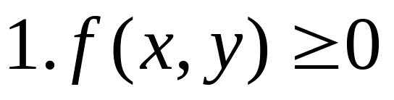
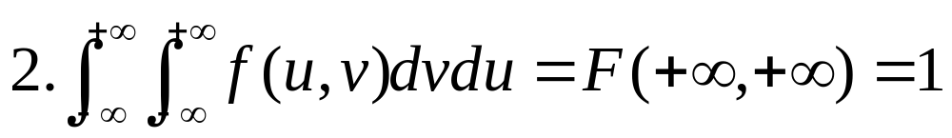
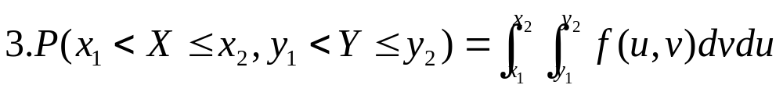
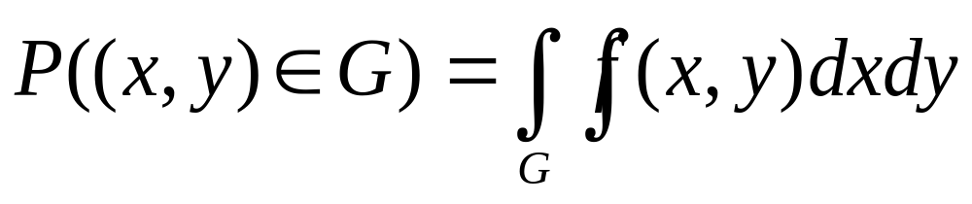
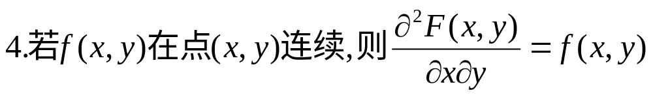
联合概率密度的性质

Slide 16
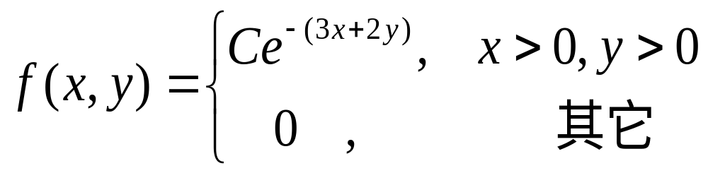
例2. 设(X,Y)的分布密度是
求 (1) C的值;
(2)分布函数;
(3)P(Y<X)

Slide 17
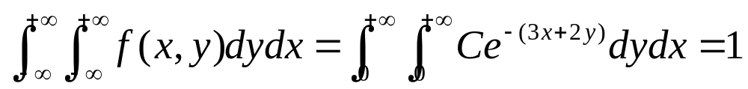
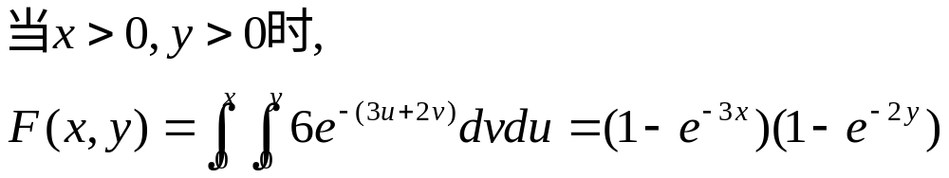
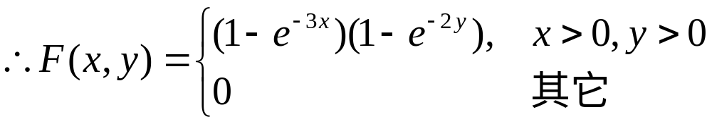
解:(1)
C=6
(2)当x≤0或y≤0时,F(x,y)=0

Slide 18
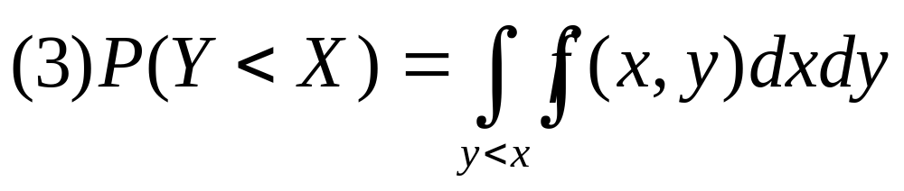
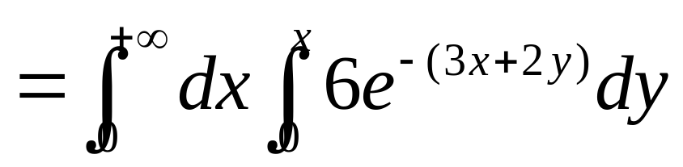
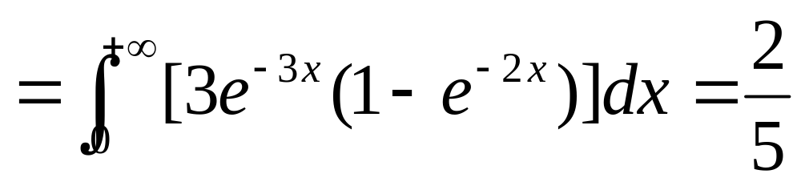

Slide 19
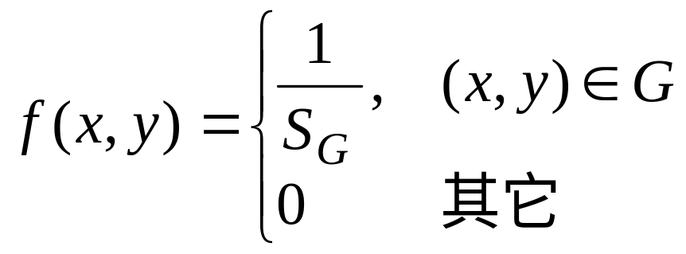
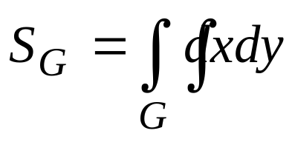
常见的二维连续型随机变量的分布
均匀分布
设G为平面上的有界区域，若二维随机变量(X,Y)的分布密度函数为
其中 为区域G的面积，则称二维随机变量(X,Y)服从G上的均匀分布。

Slide 20
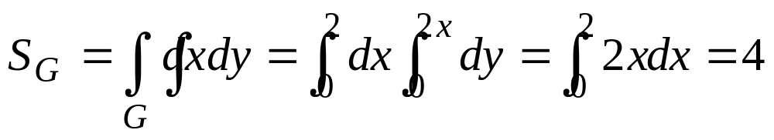
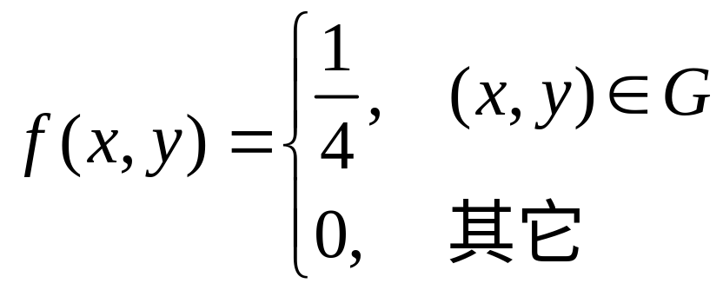
例3. 设(X,Y)在区域G（0≤y≤2x,0 ≤x ≤2)
上服从均匀分布，求
    (1) (X,Y)的联合概率密度；
    (2) P(Y>X²).

Slide 21
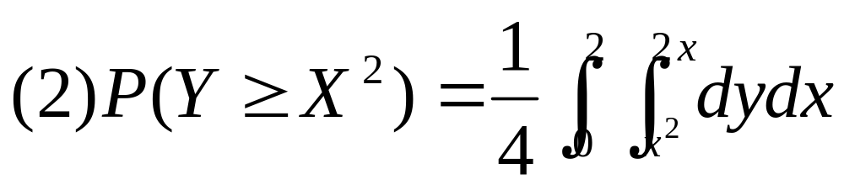
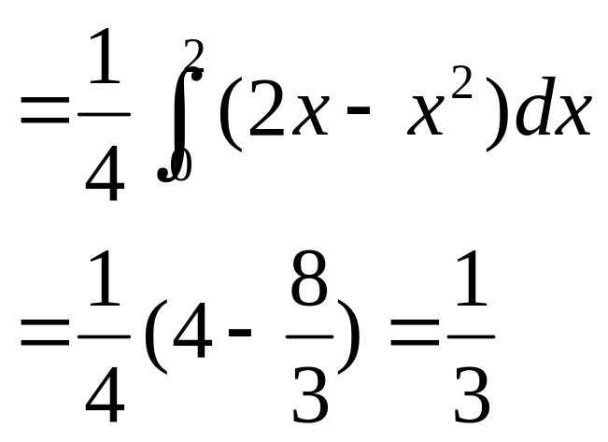
y
4
y=x²
y=2x
G
2
x

Slide 22
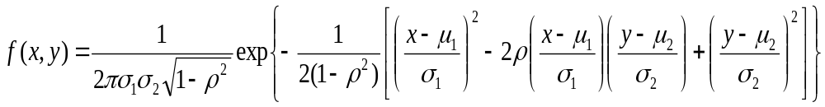
常见的二维连续型随机变量的分布
二维正态分布
若二维随机变量(X,Y)的分布密度为
其中σ₁>0, σ₂>0, | ρ |<1, μ则称 (X,Y) 服从参数为μ₁ ,μ₂,σ₁,σ₂,ρ的二维正态分布。记作(X,Y)~ N(μ₁ ,μ₂,σ₁²,σ₂²,ρ)

Slide 23
3.2
边缘分布与独立性

Slide 24
边缘分布
设二维随机变量(X,Y)的联合分布函数为F(x,y)=P(X≤x,Y≤y),则随机变量X的分布函数
称为(X,Y)关于X的边缘分布函数。
称为(X,Y)关于Y的边缘分布函数。

Slide 25
边缘分布
y
y
x
x
F_{X}(x)
F_{Y}(y)

Slide 26
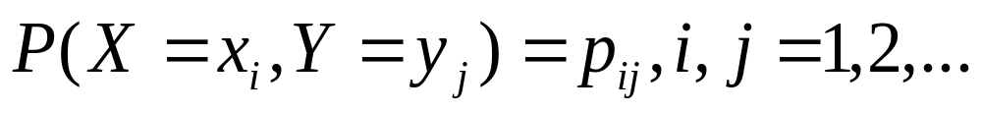
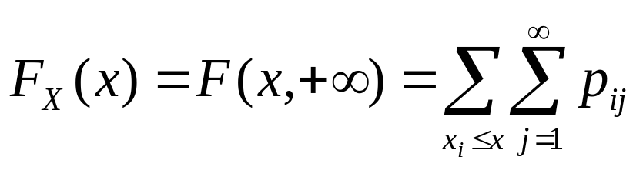
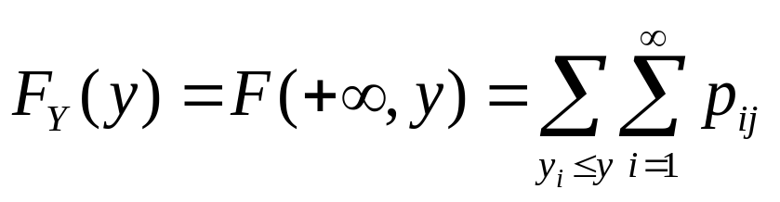
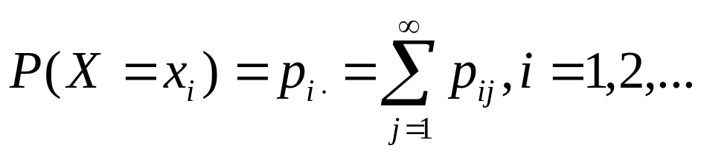
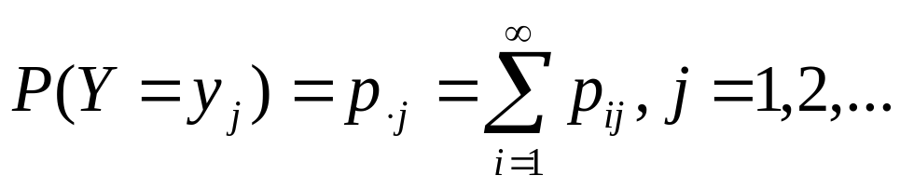
二维离散型随机变量的边缘分布
设(X,Y)为离散型随机变量，其联合分布律为
则(X,Y)关于X、Y的边缘分布函数分别为
(X,Y)关于X、Y的边缘分布律分别为

Slide 27
Y
X
y₁ y₂ ... y_{j} …
p_{i·}
x₁
x₂
.
.
.
x_{i}
.
.
.
p₁₁
p₂₁
.
.
.
p_{i1}
.
.
.
p₁₂
p₂₂
.
.
.
p_{i2}
.
.
.
…
…
…
…
…
p_{1j}
p_{2j}
.
.
.
p_{ij}
.
.
.
…
…
…
…
…
p_{1·}
p_{2 ·}
.
.
.
p_{i ·}
.
.
.
p_{·j}
p_{·1} p_{·2} … p_{·j} …
1

Slide 28
例1.设袋中有五个同类产品，其中有两个
是次品，每次从袋中任意抽取一个，
抽取两次，定义随机变量X、Y如下
对下面两种抽取方式：(1) 有放回抽取；(2)无放回抽取，求(X,Y)的边缘分布律。

Slide 29
(1) 有放回抽取
(2) 无放回抽取
p_{i·}
p_{i·}
2/5
2/5
3/5
3/5
p_{·j}
2/5
3/5
1
p_{·j}
2/5
3/5
1

Slide 30
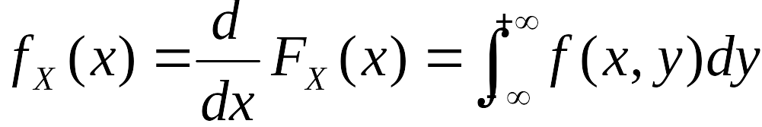
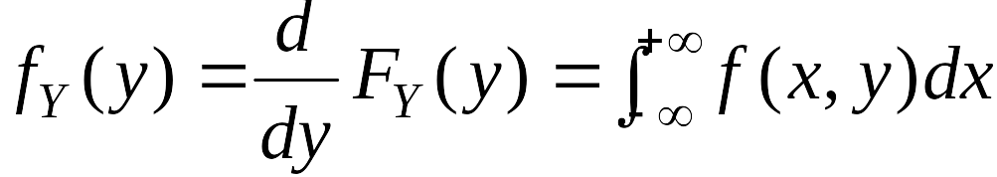
二维连续型随机变量的边缘分布
设(X,Y)为连续型随机变量，其联合分布函数和联合概率密度分别为F(x,y)和 f(x,y),则
分别称为(X,Y)关于X和Y的边缘概率密度函数，简称边缘概率密度。

Slide 31

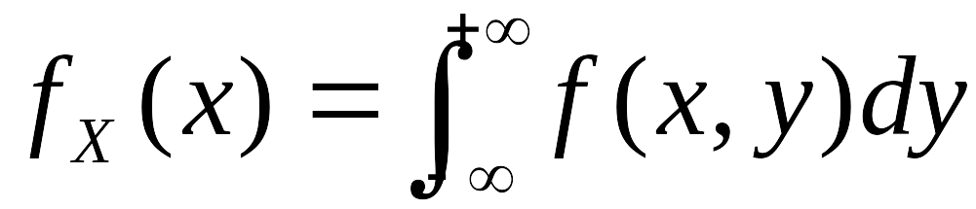
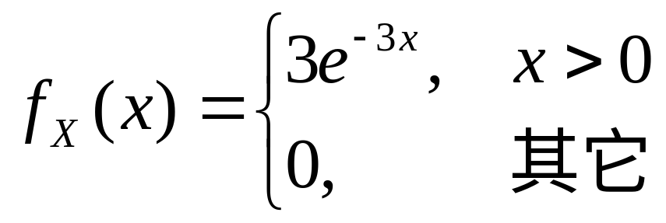
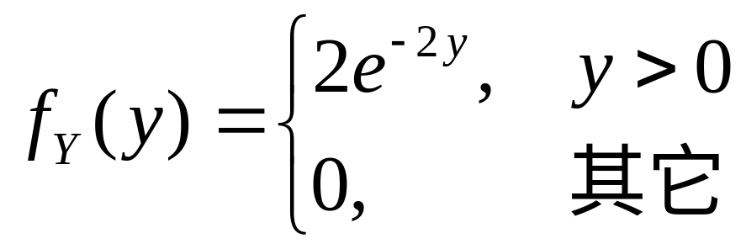
例2. 设(X,Y)的分布密度是
求:(X,Y)关于X和Y的边缘概率密度。
解:

Slide 32
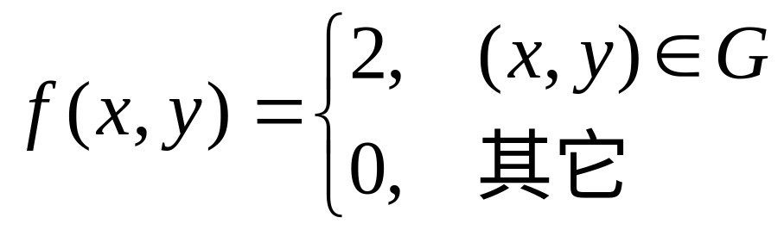
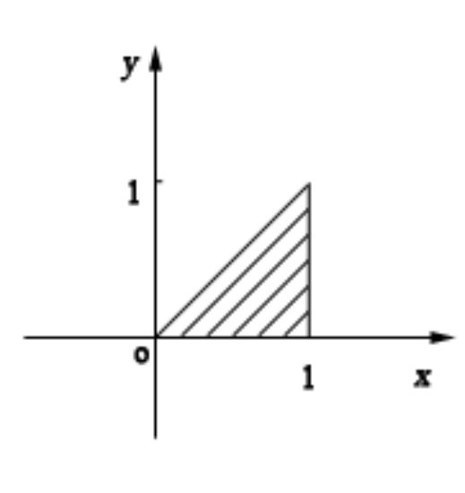
例3. 设(X,Y)在区域G={(x,y)|0<y<x <1}上服从
均匀分布，求(X,Y)关于X,Y的边缘概率
密度。
解:S_{G}=1/2

Slide 33
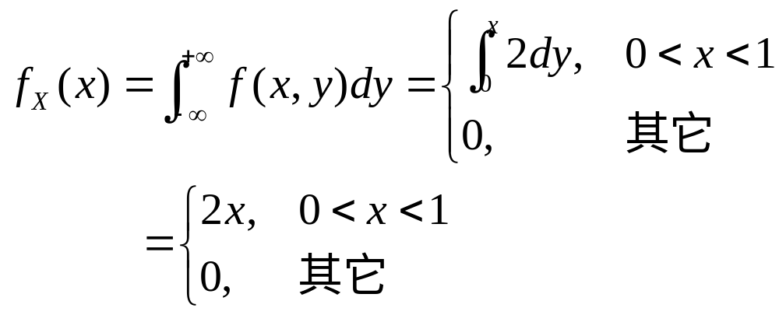
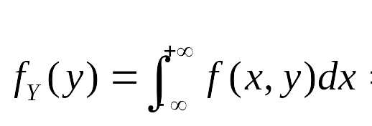
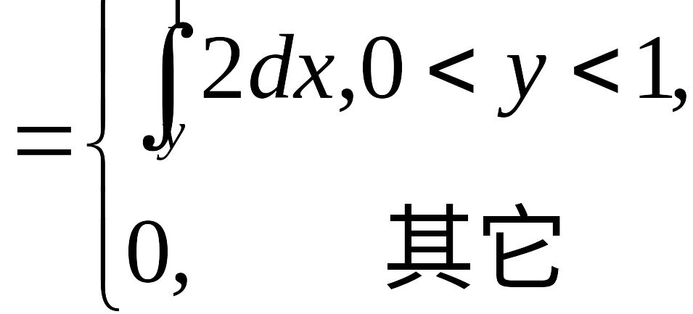
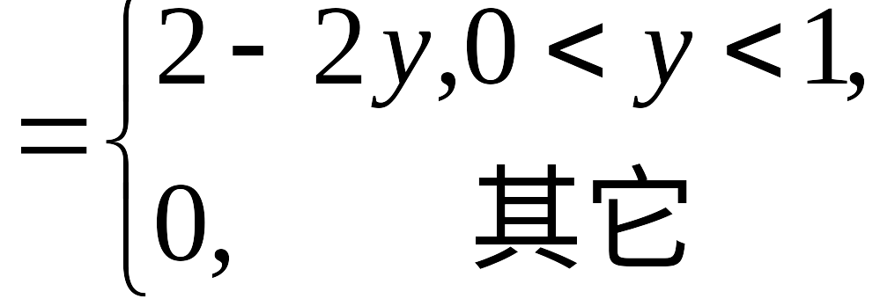

Slide 34
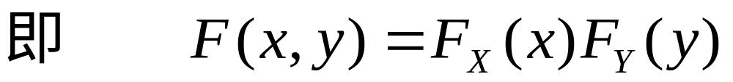
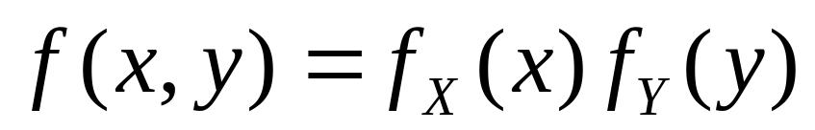
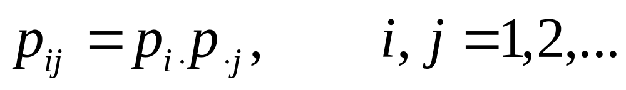
随机变量的独立性
如果二维随机变量(X,Y)满足,
对任意x,y, 有
则称X与Y相互独立 .
连续型
离散型

Slide 35
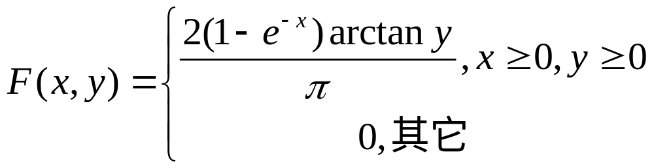


例4. 设(X,Y)的联合分布函数为
判断X与Y是否独立。
解:
因此， X与Y是独立。

Slide 36
例5.袋中有5个大小形状相同的球，其中4个白
球，1个红球。现甲、乙两人轮流随机取
球(不放回)，直到某人取出红球为止，设
甲先取球。令X、Y分别为结束取球时
甲、乙取球的次数。求(X,Y)的联合分布
列，并判断X、Y的独立性。

Slide 37

解:
因此， X与Y不独立。

Slide 38
例6.已知X、Y独立,完成下面表格。。
Y
X
1 2 3 p_{i.}
1
2
p_{.j}
1/24
1/8
1/12
1/4
1/8
3/8
1/4
3/4
1/6
1/2
1/3
1

Slide 39

例7. 设二维随机变量(X,Y)的分布密度为：
求(X,Y)关于X,Y的边缘分布密度,并讨论X与Y的独立性。

Slide 40








Slide 41




Slide 42
(X,Y)~ N(μ₁ , μ₂, σ₁², σ₂², ρ)
X~ N(μ₁ , σ₁²)
Y~ N(μ₂ , σ₂²)
若(X,Y)~ N(μ₁ , μ₂, σ₁², σ₂², ρ)
X与Y相互独立
ρ=0

Slide 43


例8. 设(X,Y) 服从以原点为圆心，R为半径的
圆形区域上的均匀分布，求(X,Y)关于X,Y
的边缘概率密度,并判断X与Y是否独立。
解:

Slide 44


因此， X与Y不独立。

Slide 45
3.3
二维随机变量函数的分布

Slide 46


二维离散型随机变量函数的分布
设(X,Y)为离散型随机变量，
Z=g(X,Y)为一维离散型随机变量.若对于不同的(x_{i},y_{j}),g (x_{i},y_{j})的值互不相同,则Z的分布律为
若对于不同的(x_{i},y_{j}), g(x,y)有相同的值,则应取这些相同值对应的概率之和。

Slide 47

例1. 设（X,Y）联合概率分布如下,
求Z₁=X+Y, Z₂=XY的概率分布。
Y
X
0 1 2
0
1

Slide 48



Slide 49


例2. 设X和Y相互独立，其分布律为
求Z=X+Y的分布律。
离散型
卷积公式

Slide 50


例3:设X,Y相互独立,且X~P(λ₁), Y~P(λ₂)
证明:Z=X+Y~P(λ₁+λ₂)
证:

Slide 51







Z=X+Y~P(λ₁+λ₂)

Slide 52



二维连续型随机变量函数的分布
例4. 设(X,Y)的联合分布密度为f(x,y), 边
缘分布密度分别为f_{X}(x), f_{Y}(y),
求 Z=X+Y的分布密度。
解:
y
x+y=z
x

Slide 53




若X、Y独立
连续型
卷积公式

Slide 54







例5. 若X~N(0,1),Y~N(0,1)，X与Y独立。
证：Z=X+Y~N(0,2) 。

Slide 55
X~ N(μ₁ , σ₁²)
Y~ N(μ₂ , σ₂²)
X与Y相互独立
Z₁=X+Y~ N(μ₁+μ₂, σ₁²+σ₂²)
Z₂=aX+bY~ N(aμ₁+bμ₂,a²σ₁²+b²σ₂²)

Slide 56




例6.设(X,Y)的联合分布密度为
解:
当z≤0, F_{Z}(z)=0,
当z≥2, F_{Z}(z)=1,

Slide 57


当0<z<2时,

Slide 58



例7. 若X~N(0,1),Y~N(0,1)，X与Y独立。
解:
当z<0,显然F_{Z}(z)=0,

Slide 59





当z≥0,

Slide 60
例8. 某元件由两个相互独立的元件A₁,A₂
连接而成，其连接方式分别为：S₁:串
联;S₂:并联。设A₁,A₂的寿命X,Y服从
指数分布。求两种系统S₁, S₂的寿命
的概率密度函数。
S₁
A₁
A₂
S₂
A₁
A₂

Slide 61




解:
(1)系统S₁的寿命M=max(X,Y)

Slide 62




(2)系统S₂的寿命N=min(X,Y)

Slide 63
3.4
二维随机变量的条件分布

Slide 64

二维离散型随机变量的条件分布
设 (X,Y) 是二维离散型随机变量，对于固定的 j，若P(Y=y_{j})>0，则称
为在Y=y_{j}下，随机变量X的条件分布律.

Slide 65




条件概率分布的性质
X与Y相互独立

Slide 66

例1.设袋中有五个同类产品，其中有两个
是次品，每次从袋中任意抽取一个，
抽取两次，定义随机变量X、Y如下
对下面两种抽取方式：(1) 有放回抽取；(2)无放回抽取，求在条件X=1下Y的条件分布律。

Slide 67


(1) 有放回抽取
(2)无放回抽取

Slide 68


二维连续型随机变量的条件分布
设对于任意给定的ε>0,有P(y-ε<Y≤y+ε)>0,
若
存在,则称此极限为在Y=y下，随机变量X的条件概率分布函数.

Slide 69






Slide 70


为已知 Y=y下，X的条件概率密度函数 .
为已知 X=x下，Y的条件概率密度函数 .

Slide 71


例2.设随机变量X在区间(0,1)均匀分布，
当观察到X=x(0<x<1)时，在区间
(0，x)上随机地取一值Y。求Y 的概
率密度.
解：依题意可得，

Slide 72



Slide 73



例3.若(X,Y)~ N(μ₁ ,μ₂,σ₁²,σ₂²,ρ)
求条件概率密度f_{Y|X}(y|x)。

Slide 74



Slide 75
3.5*
多维随机变量简述

